Slide 1
CANCER DU COL DE L’UTERUS
RECOMMANDATIONS DE LA CHIRURGIE
CONTEXTE AFRICAIN
EXPERIENCE DE JOLIOT CURIE
Pr Sidy KA

Slide 2
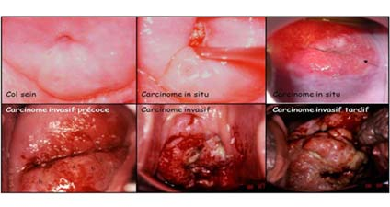
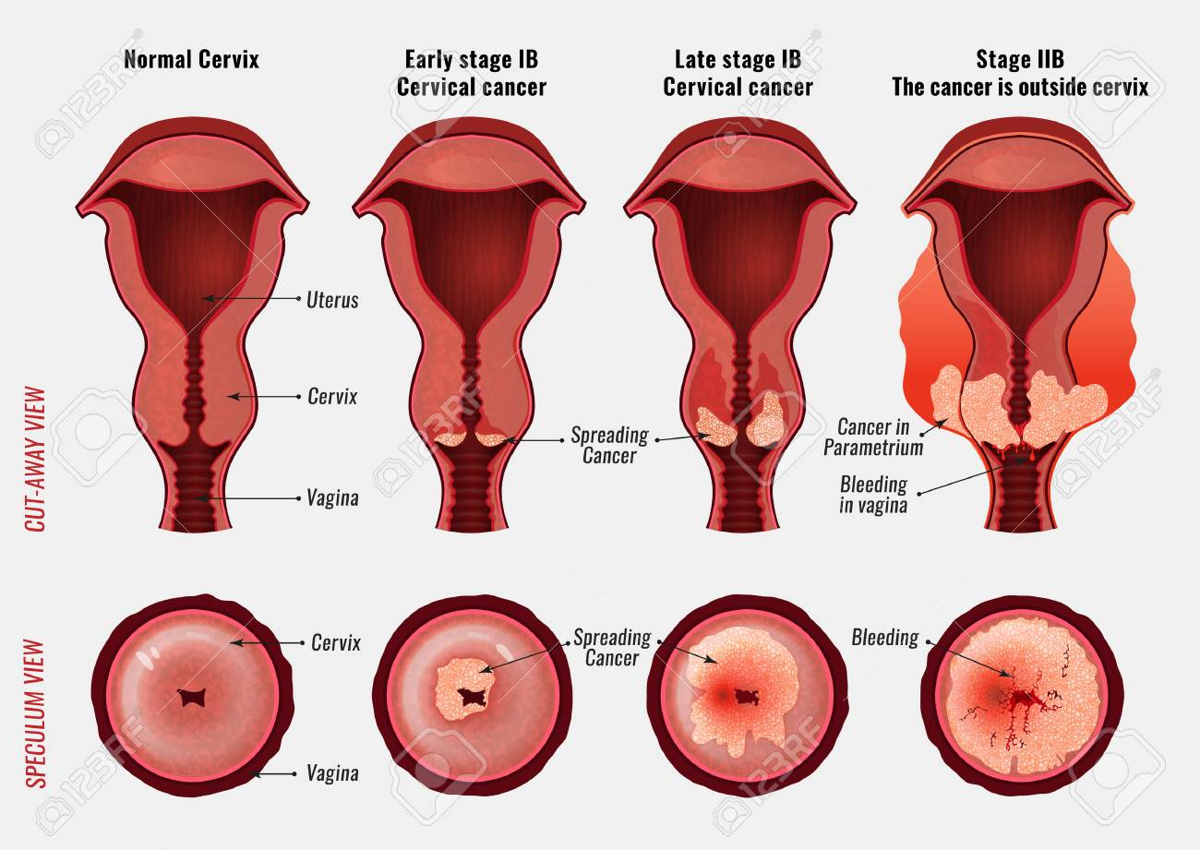
Introduction
Chirurgie – RT – Chimiothérapie
Synergie d’action
Synergie de complications

Slide 3
FACTEURS PRONOSTIQUES
4 sont essentiels et démontrés
stade clinique +++
diamètre tumoral +++
statut ganglionnaire pelvien
existence d’embols
autres :
  type et grade histologique
  âge jeune

Slide 4
MOYENS THÉRAPEUTIQUES
Chirurgie
Chimiothérapie (adjuvante, néo adjuvante, potentialisant la radiothérapie)
Radiothérapie
  Externe
  curiethérapie
  Radiochirurgie

Slide 5
CHIRURGIE
CHIRURGIE DE L’UTÉRUS
Conisation
Trachélectomie élargie
Colpohystérectomie élargie
Hystérectomie de clôture
Exentération pelvienne
CHIRURGIE DES GANGLIONS
Lymphadénectomie iliaque externe ou recherche d’un ganglion sentinelle
Lymphadénectomie lombo aortique

Slide 6
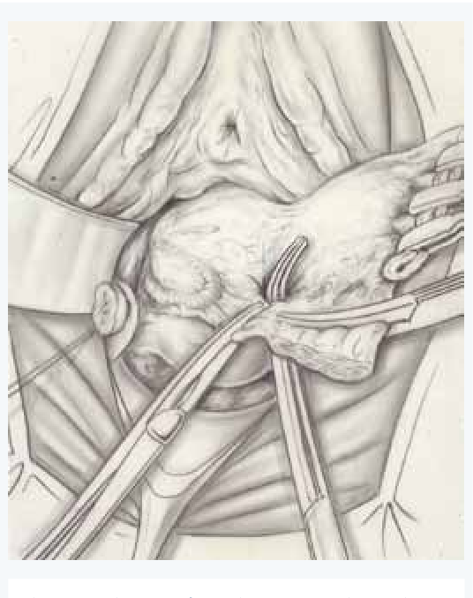
Desir de grossesse ?
Trachelectomie
Trachelectomie élargie
(opération de Dargent )
Moins de 30 réussites décrites

Slide 7
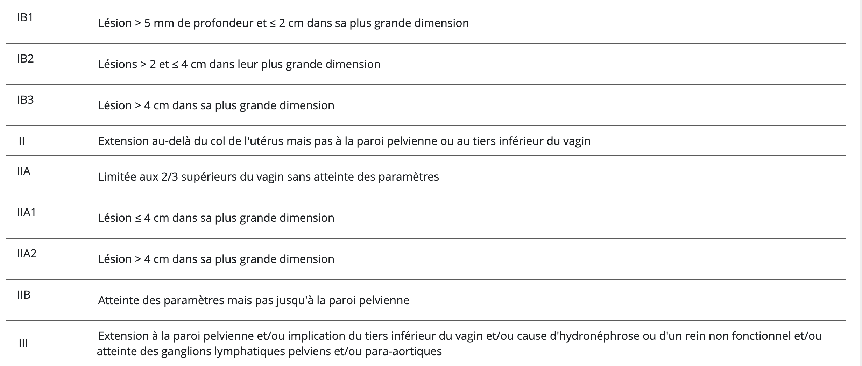
CHALLENGES DE LA CHIRURGIE

Slide 8
LES GRANDS PRINCIPES
POUR LES CANCERS DE STADE PRÉCOCE
Chirurgie
complétée en cas de facteurs pronostiques défavorables par une radio chimiothérapie adjuvante
POUR LES CANCERS DE STADE AVANCÉ
Radio chimiothérapie dont l’extension est adaptée en fonction des données d’une évaluation ganglionnaire lombo-aortique

Slide 9
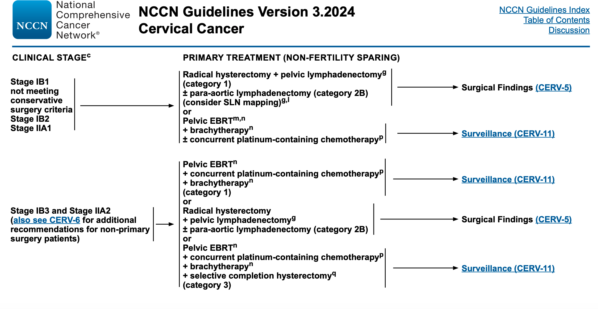
NCCN

Slide 10
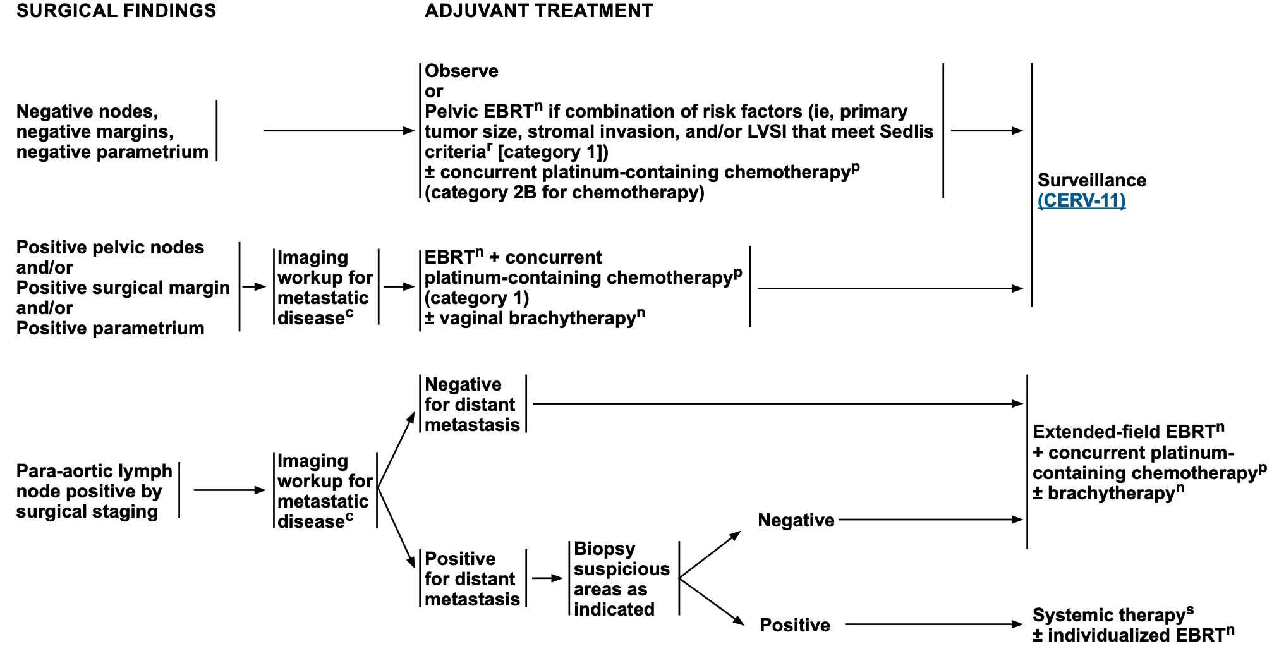
NCCN

Slide 11
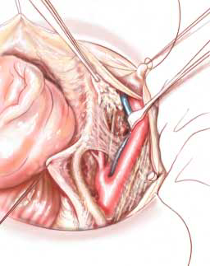
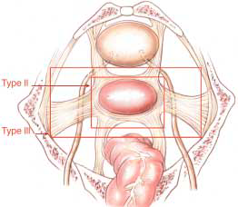
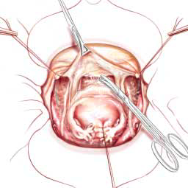
Sur le terrain

Slide 12
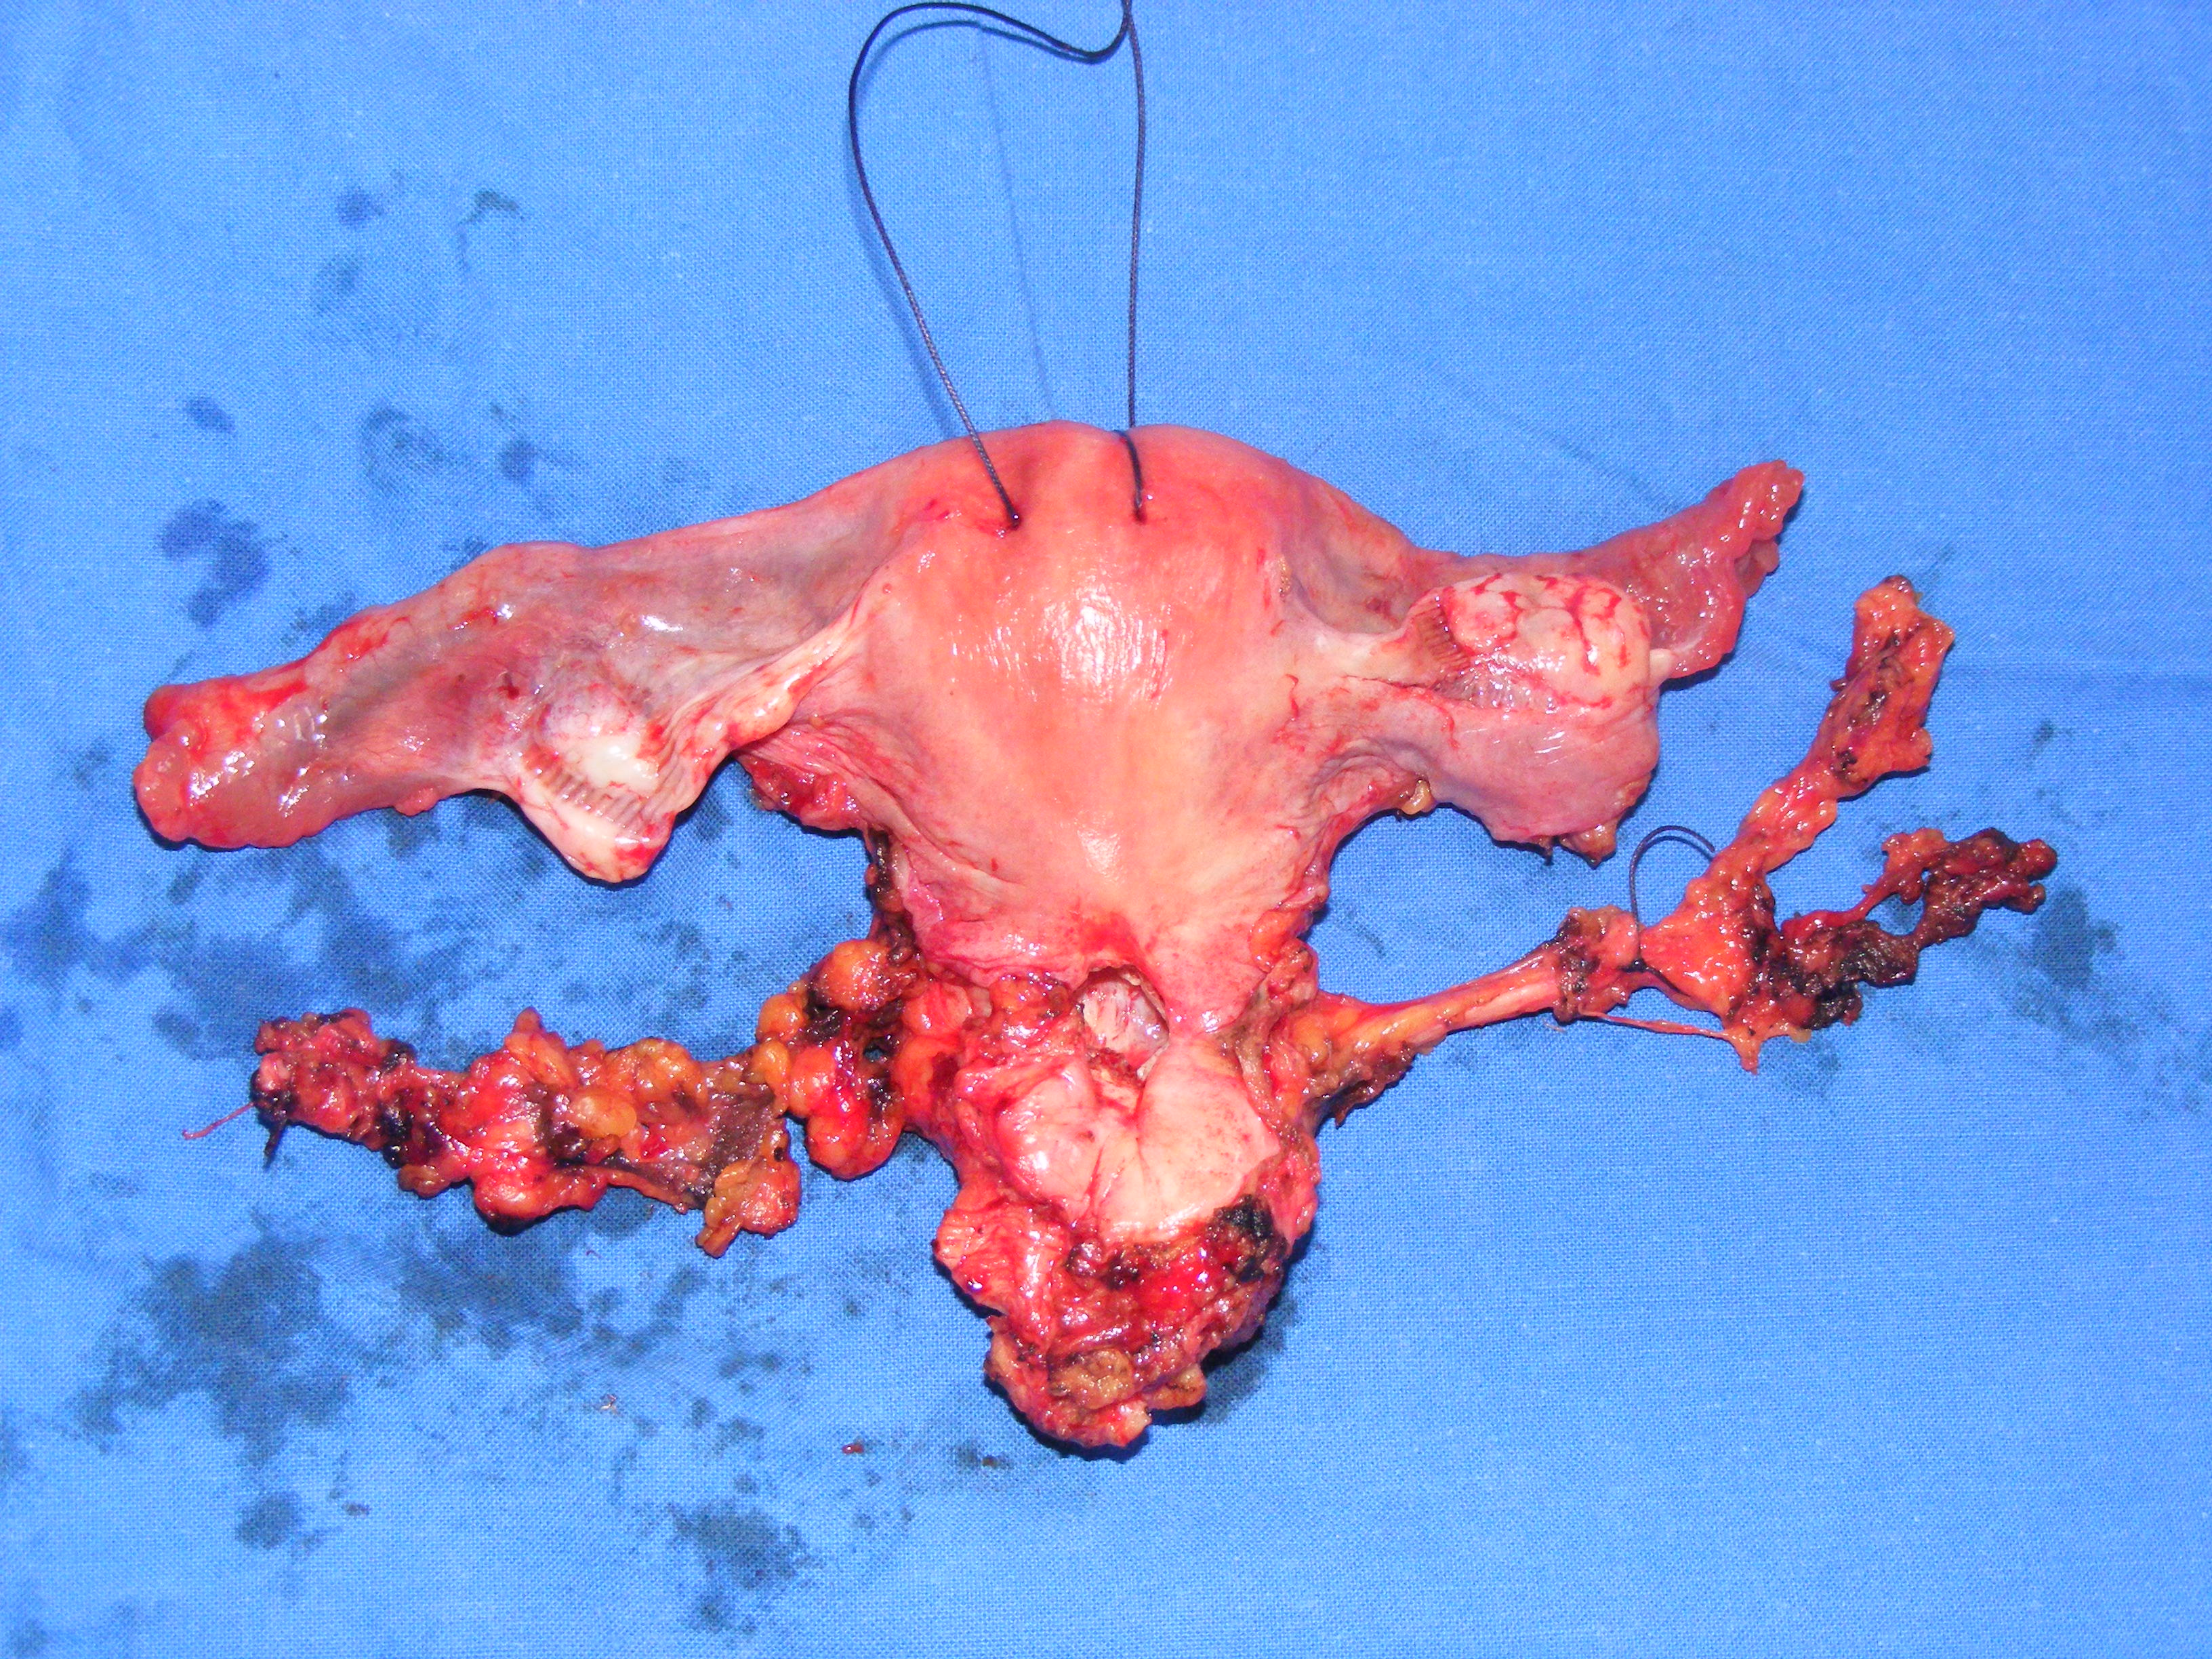

Slide 13
CONTEXTE AFRICAIN
A DAKAR !

Slide 14
Objectif
CHL
-profil clinique
-gestes effectués
-complications

Slide 15
Patients et méthodes
Étude rétrospective descriptive
de janvier 2015 à décembre 2019 - 6 ans
À l’HALD
Histologie, IRM, TDM TAP +++

Slide 16
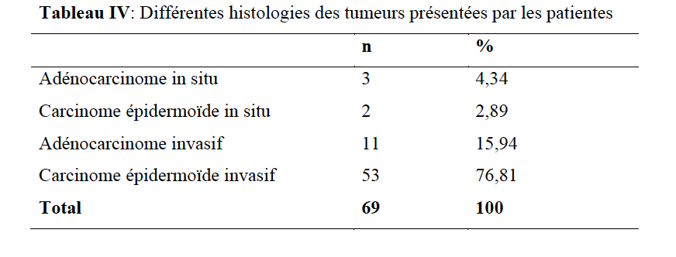
!!!!

Slide 17
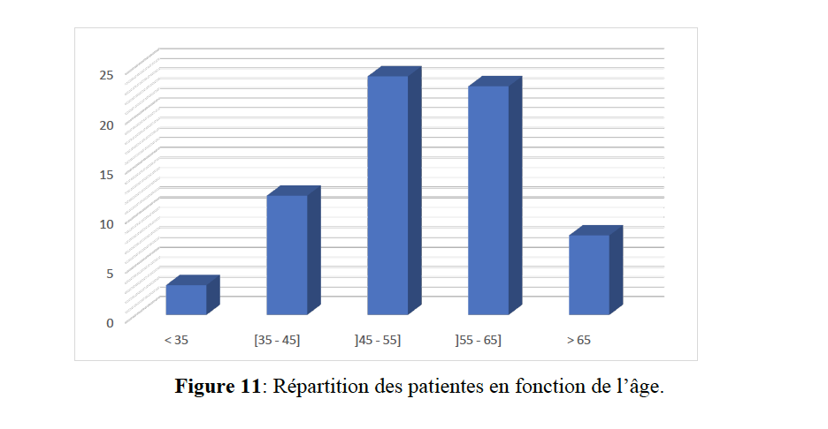
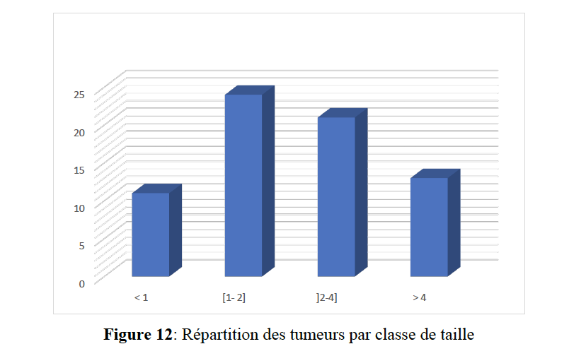
Résultats
Nous avions inclus au total 69 patientes
Taille tumorale
Age
FIGO
Le stade clinique était chez 32 patientes (46,38%) ≤ Ib2.

Slide 18
Gestes réalisés
 | n | %
HRT | 1 | 1,5
HRT - AB | 5 | 7
HRT – AB - CPB | 63 | 92
TOTAL | 69 | 100

Slide 19
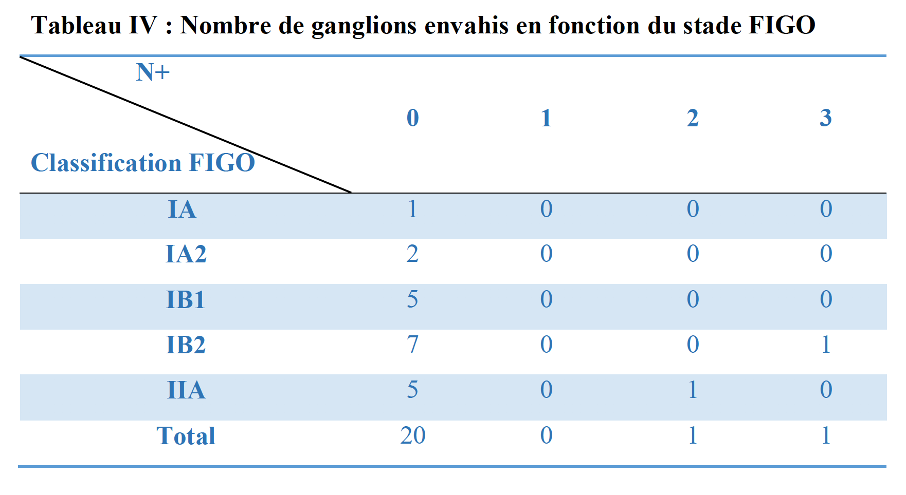
Histopathologie
R0 dans 91,13%
2 N+ soit 3%
Ariane Weyl , Claire Illac
^{R0 93%}
^{N+ 5,1%}

Slide 20
COMPLICATIONS
 | Types | Nombre
Incidents et accidents | Plaies urétérales Plaies vésicales Plaies vasculaires | 2 8 | 2
Complications précoces | Suppuration |  | 1
Complications Tardives | Troubles mictionnels | 7
 | Fistule recto vaginale |  | 1
 | Fistule uretèro vaginale | 2
 | Dyspareunie |  | 13
27%
/
E Bostofte, J Serup. 10%
C Emmert, U Köhler 1,8%

Slide 21
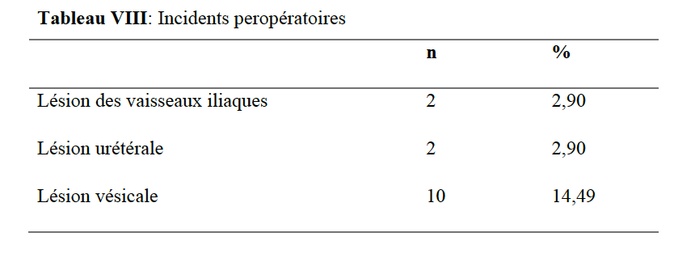
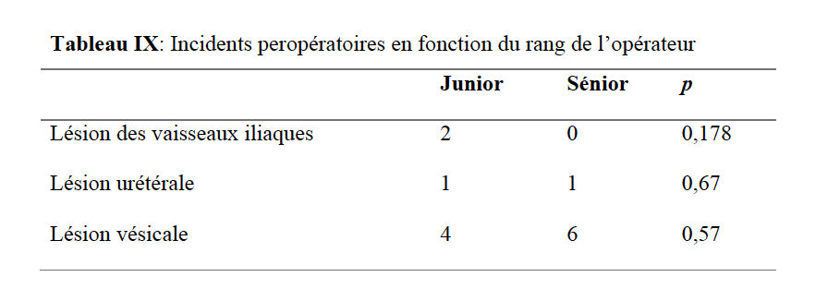

Slide 22
SUIVI
Sites de récidive | n | %
Locale | 3 | 5
Régionale | 2 | 3
Métastatiques | 4 | 6
Total | 9 | 14
4 décès soit 6%
9 récidives soit 13%
Roni Nitecki ¹, Pedro T Ramirez ¹
Décès 5%
Récidives 6%

Slide 23
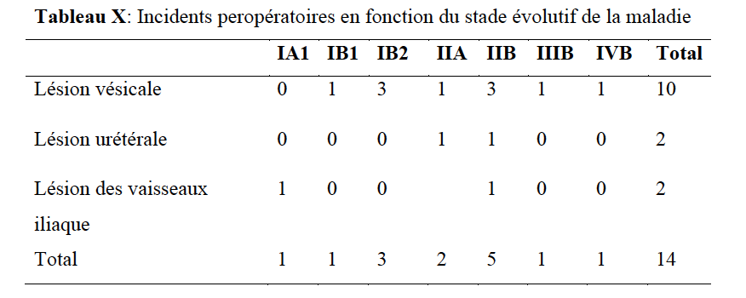
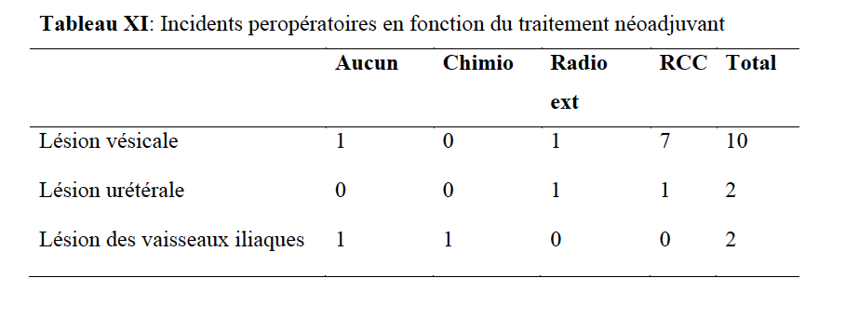
Complications
-indépendantes du stade
-dépendantes du traitement

Slide 24
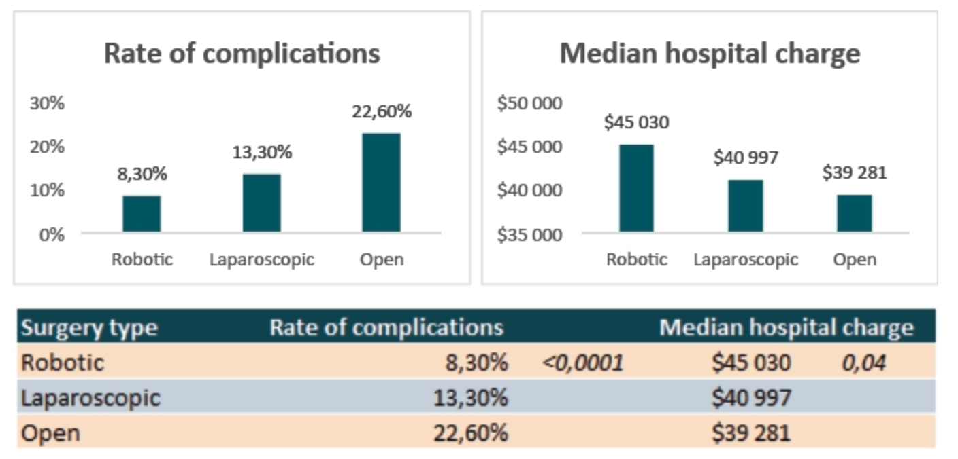
LA VOIE D’ABORD !!! / Pronostic

Slide 25
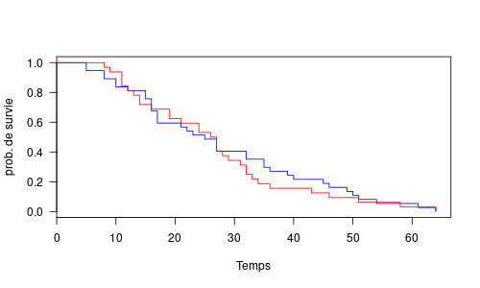
A Dakar
Survie selon
-chirurgie première
vs
-post RCC
!!!!

Slide 26
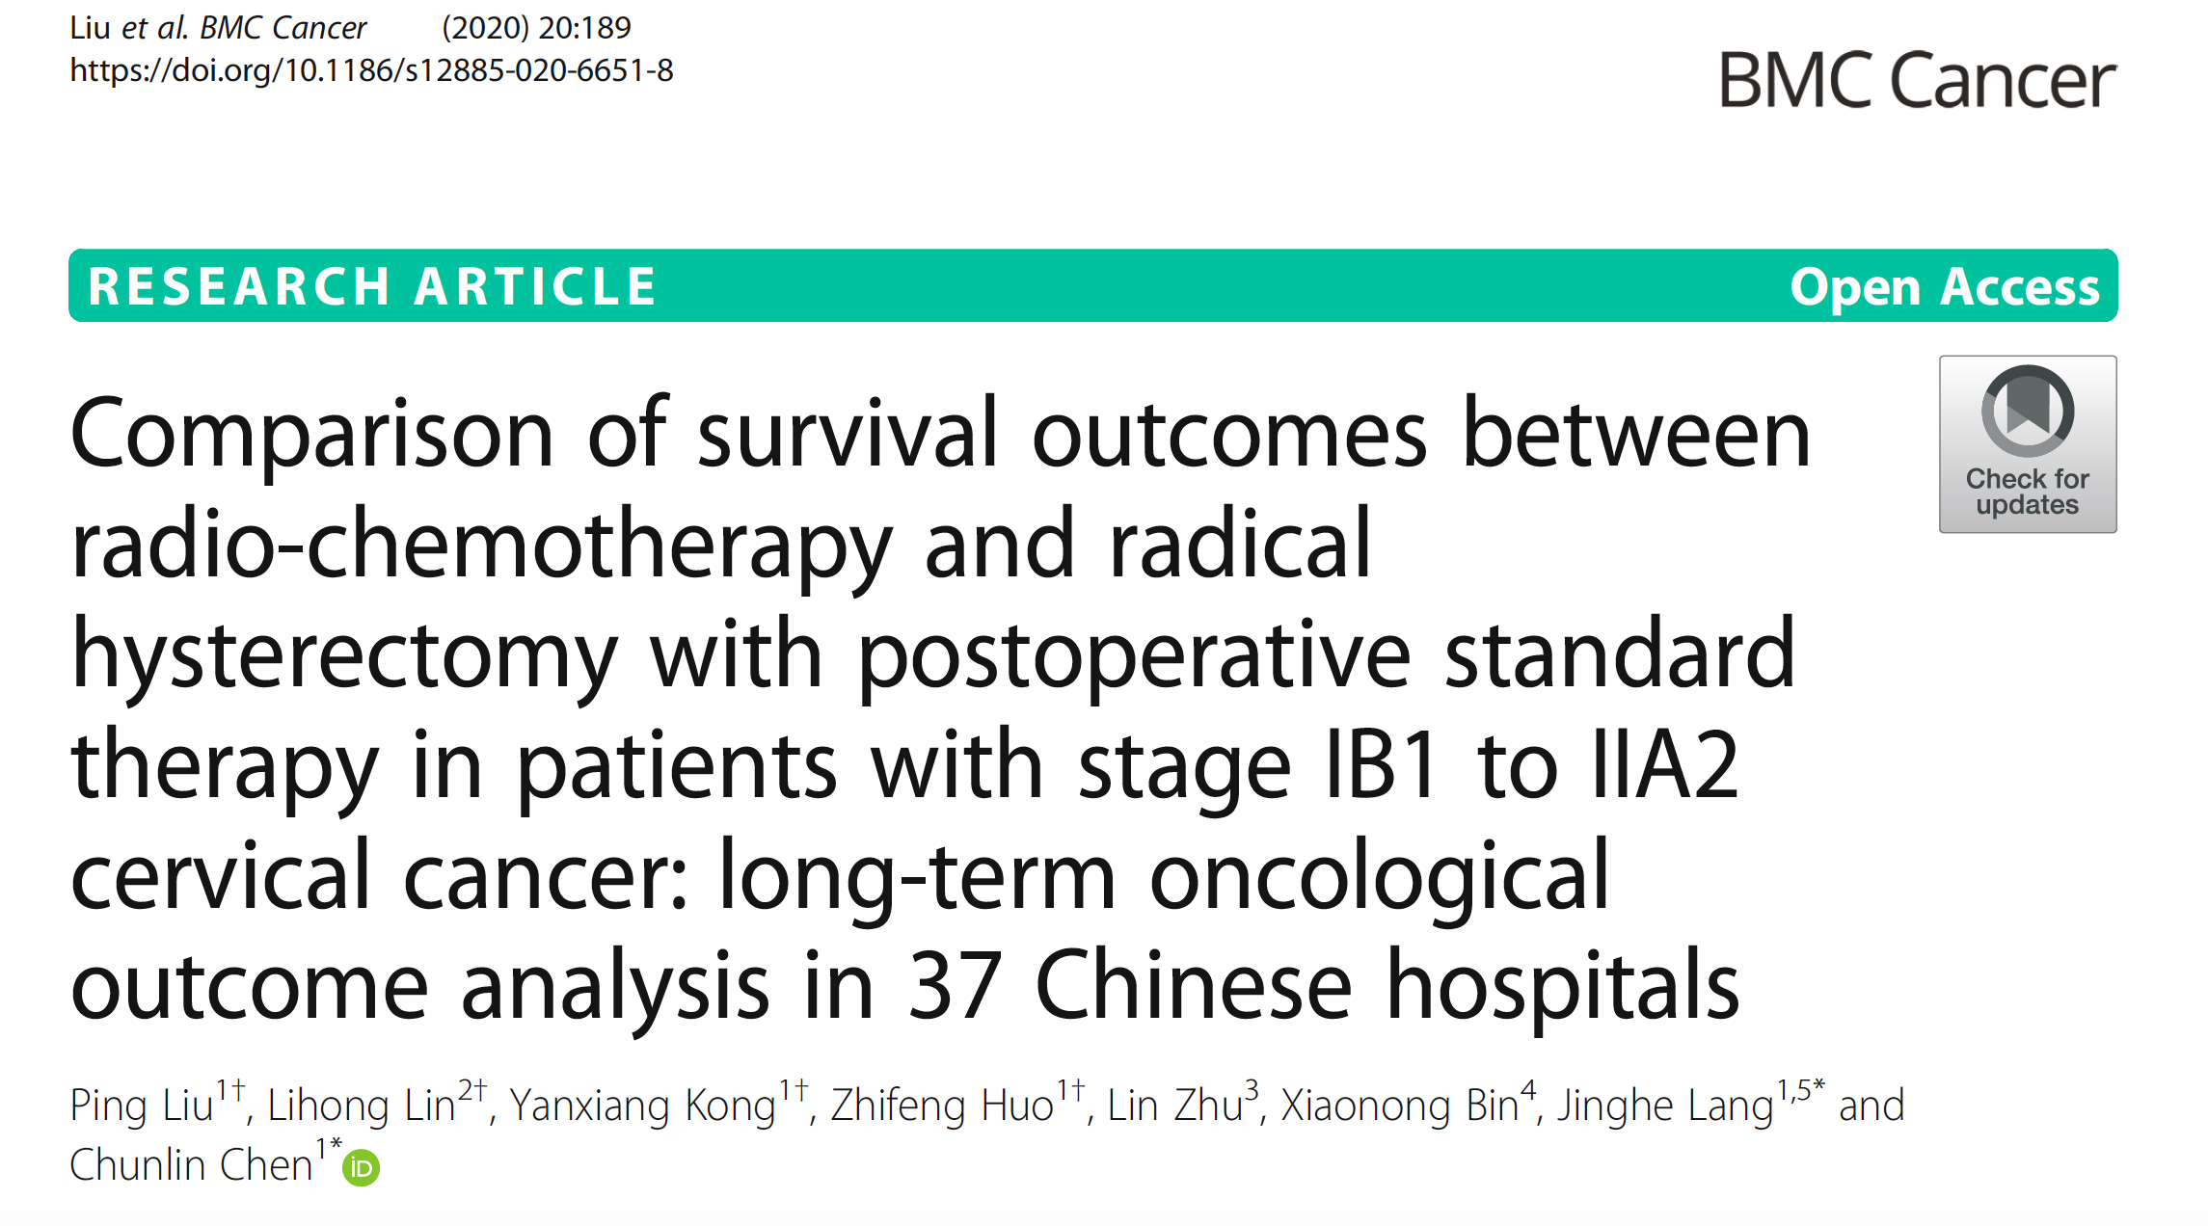
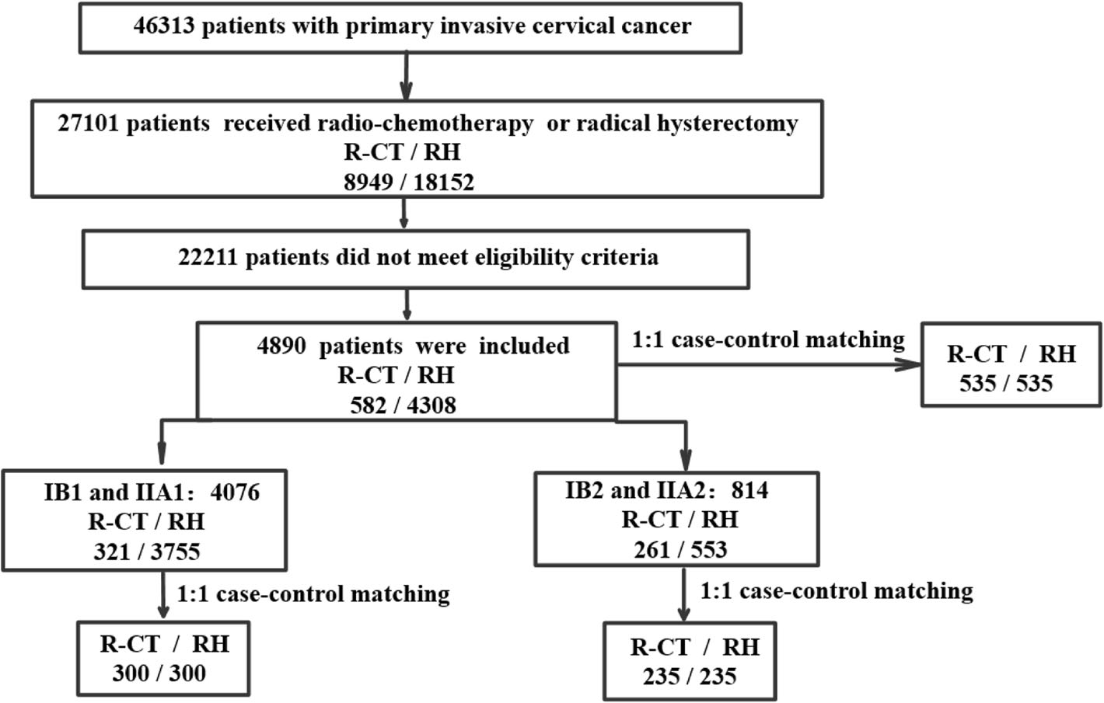
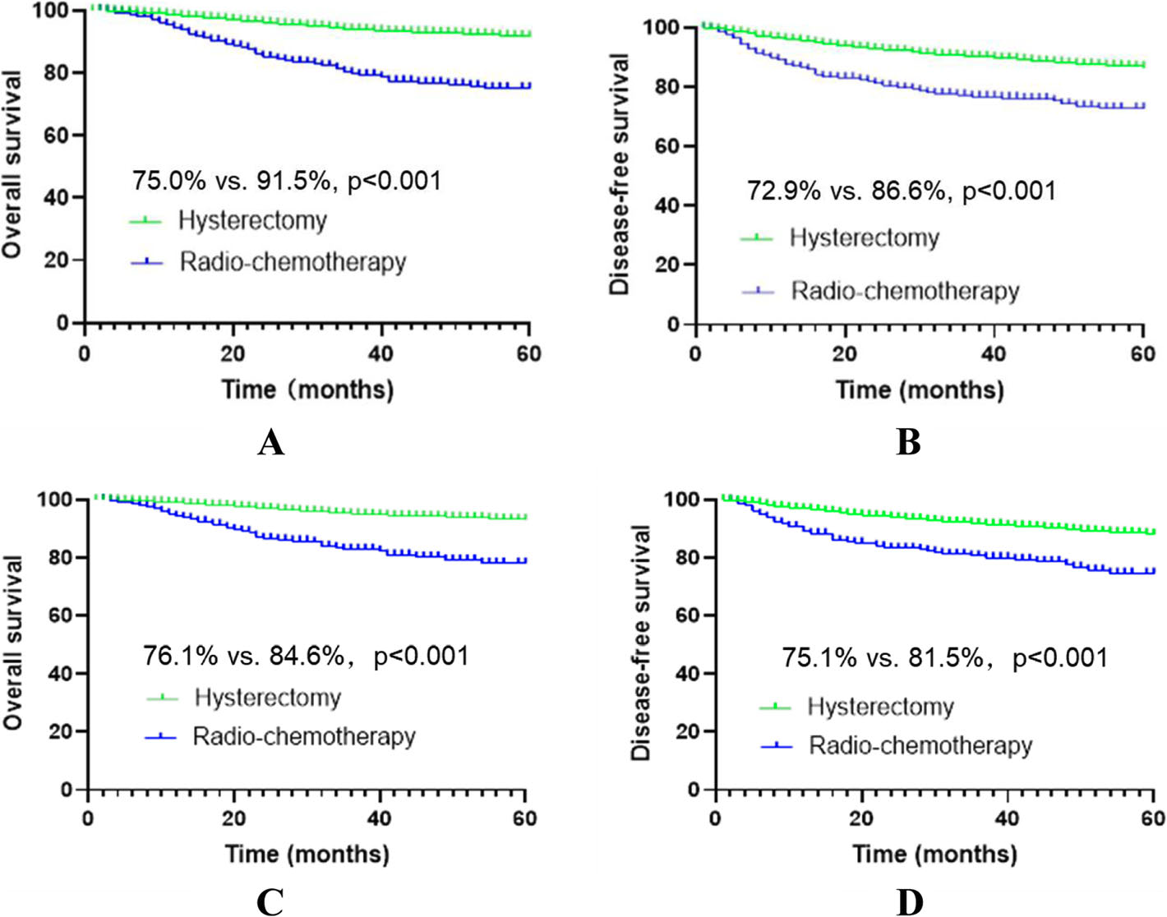

Slide 27
Conclusion
ROLE IMPORTANT DU CONTEXTE
METHODOLOGIE PEU PRECISES / MOYENS
Complications urinaires ++++
Rapport bénéficie risque / RCP

